Slide 1
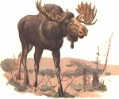
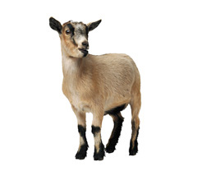
Занятие по окружающему миру для средней группы Д/с
"СРАВНЕНИЕ
ДОМАШНИХ И ДИКИХ ЖИВОТНЫХ"
Выполнила Гализина М.Т.
П-54

Slide 2
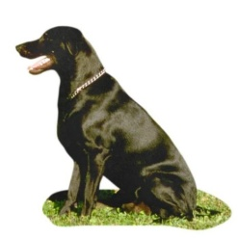
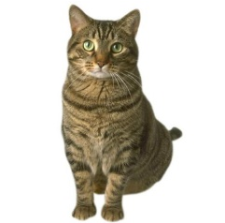
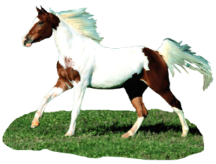
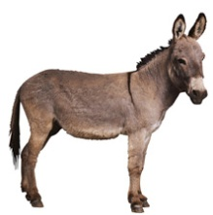
Домашние животные

Slide 3
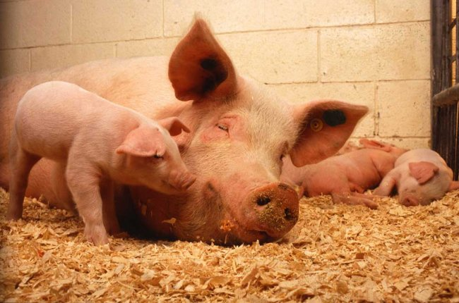
«Чем отличаются»

Slide 4
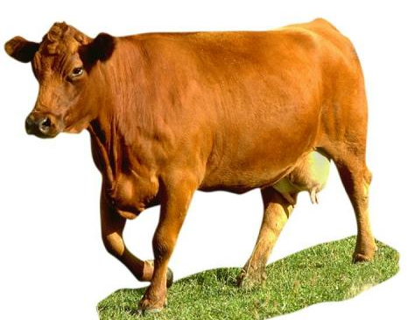
«Чем отличаются»

Slide 5
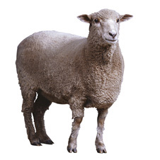
Отгадай
Загадки

Slide 6
Шубу дважды
в год снимает. Кто под шубою
гуляет?
ОВЦА

Slide 7
бе-е-е

Slide 8
Кто так кричит
В рассветный час:
«Ко-ко-ко-ко-кормите нас!»?
КУРИЦА
Квочет, квочет, детей созывает, Всех под крылья подбирает.

Slide 9
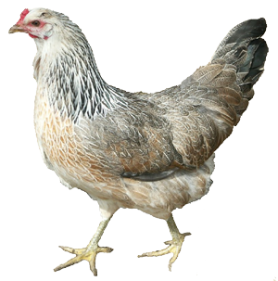
ко-ко-ко

Slide 10
Мордочка усатая, Шубка полосатая, Часто умывается, А с водой не знается
КОШКА

Slide 11
мяу-мяу

Slide 12
Сама пёстрая, Ест зелёное, Даёт белое.
Голодная мычит, сытая жует, Всем ребятам молоко дает.
КОРОВА

Slide 13
му-у-у

Slide 14
Явился в жёлтой шубке: — Прощайте, две скорлупки!
ЦЫПЛЕНОК

Slide 15
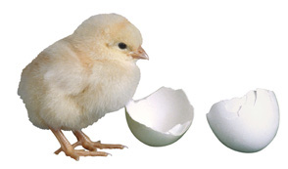
пи-пи-пи

Slide 16
Кто имеет пятачок, Не зажатый в кулачок? На ногах его копытца. Ест и пьёт он из корытца
СВИНЬЯ

Slide 17
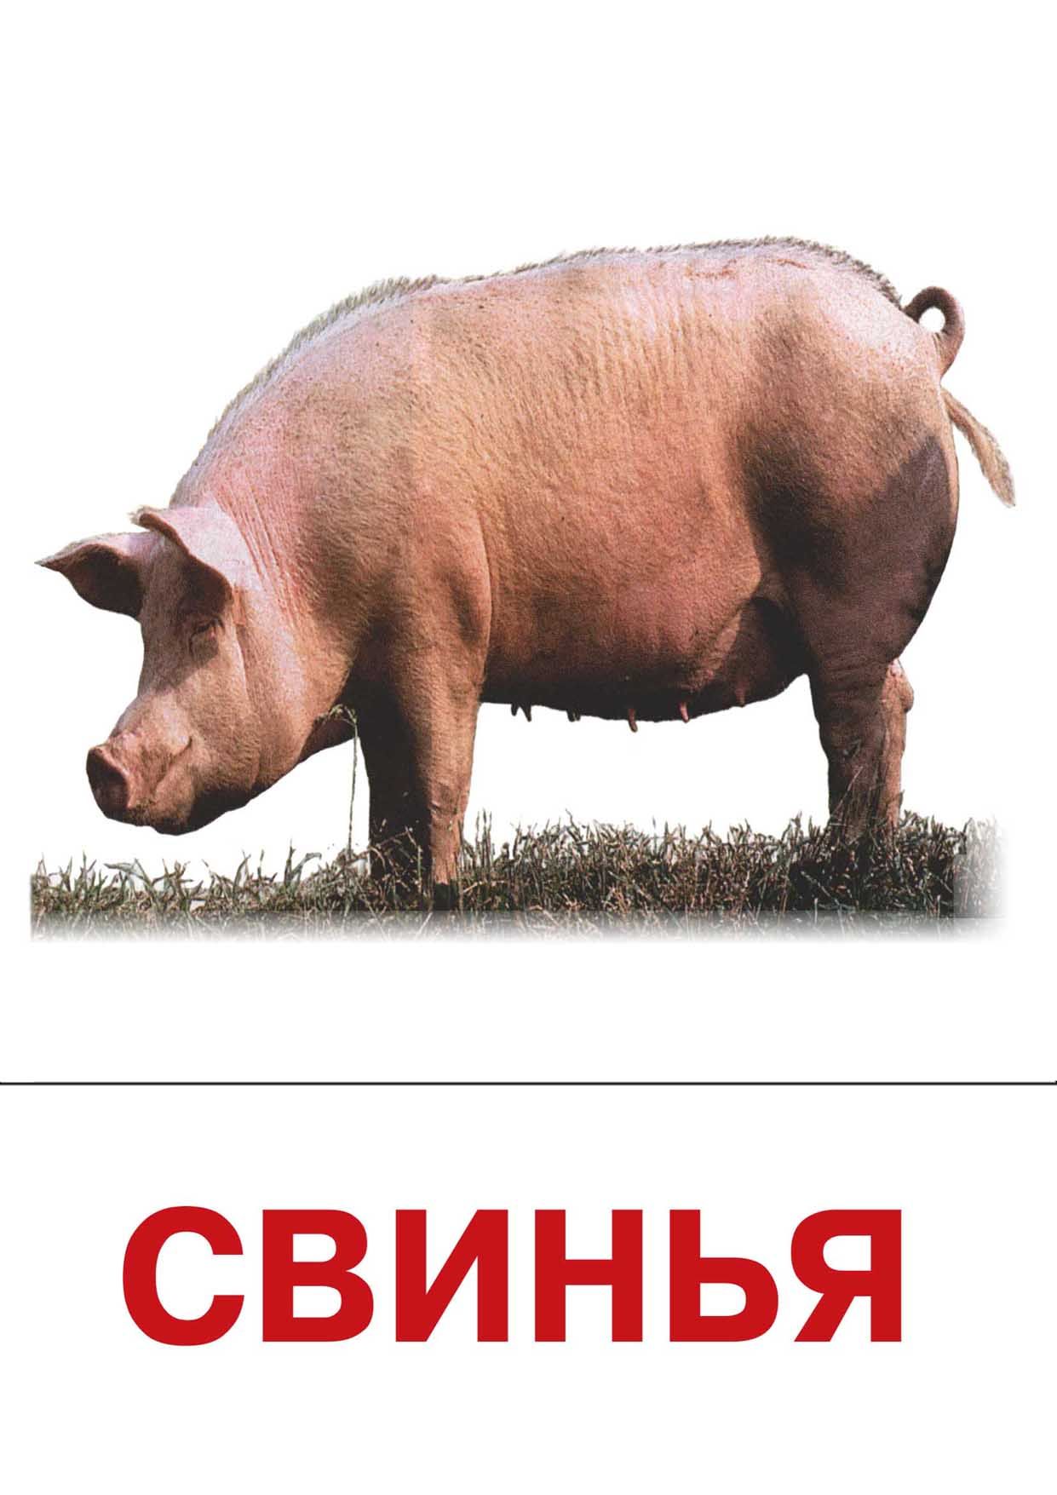
хрю-хрю

Slide 18
С хозяином дружит, Дом сторожит, Живёт под крылечком, Хвост колечком.
\
СОБАКА

Slide 19
гав-гав

Slide 20
По лужку он важно бродит, Из воды сухим выходит, Носит красные ботинки, Дарит лёгкие перинки.
ГУСЬ

Slide 21
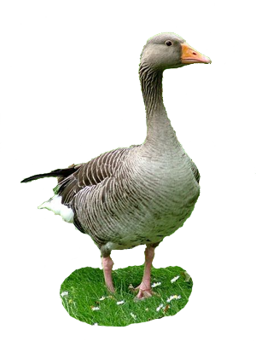
га-га-га

Slide 22
На овчарку он похож. Что ни зуб-то острый нож! Он бежит, оскалив пасть, На овцу готов напасть.
ВОЛК

Slide 23
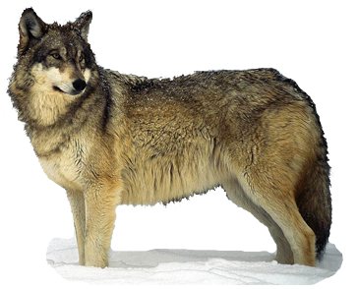
ау-ууу-у

Slide 24
Как корова, но мала, Правда, тоже есть рога.
КОЗА

Slide 25
ме-е-е

Slide 26
Хвост пушистый, мех золотистый, В лесу живёт, кур в деревне крадёт
В птичник повадится - жди беды. Рыжим хвостом заметает следы.
ЛИСА

Slide 27
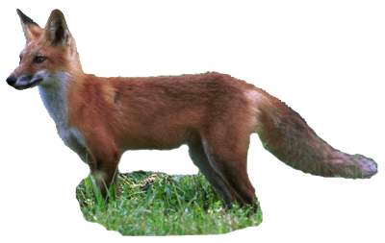
тяф - тяф

Slide 28
Всю ночь летает - мышей добывает. А станет светло - спать летит в дупло
СОВА

Slide 29
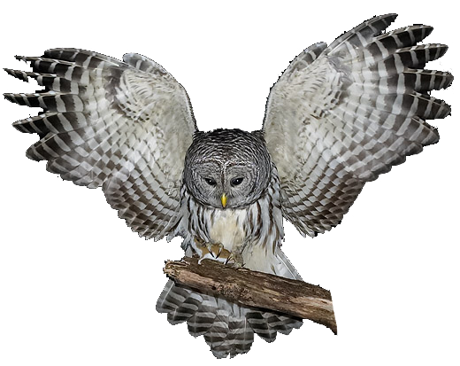
у - у - уф

Slide 30
Маленький рост, длинный хвост,
Серая шубка, острые зубки.
МЫШКА

Slide 31
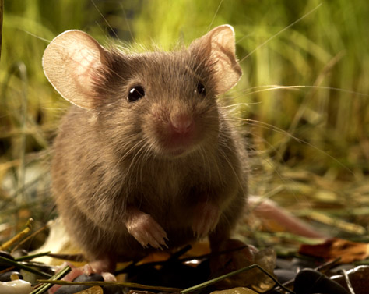
пи-пи-пи

Slide 32
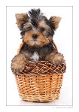
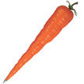
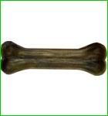
"Кто что любит?".

